Slide 1
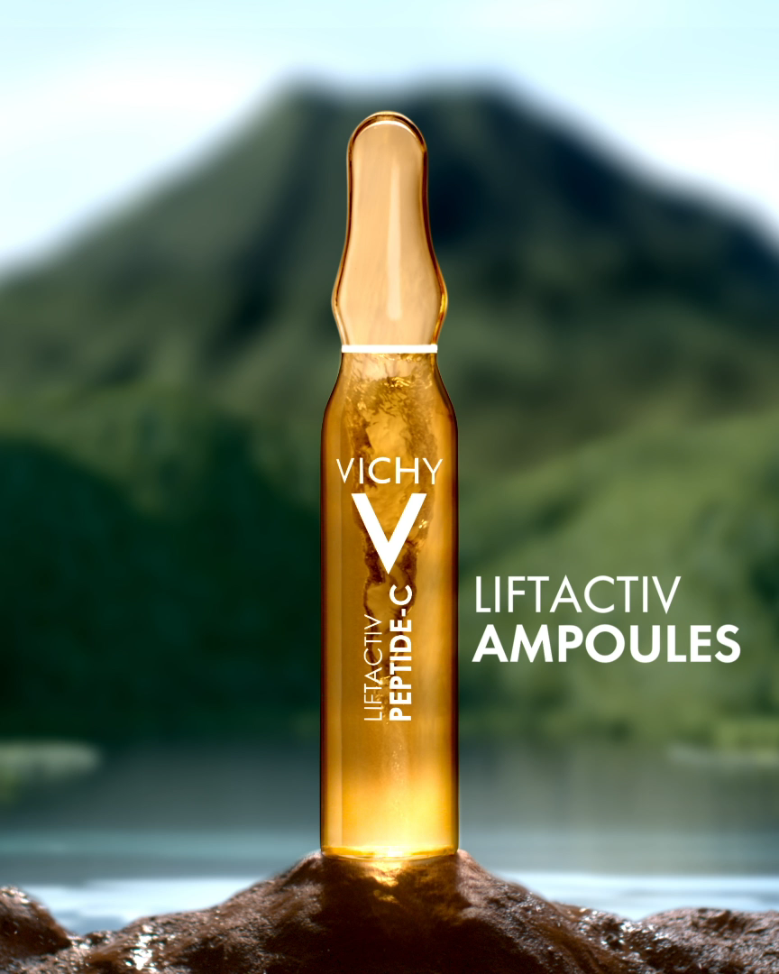
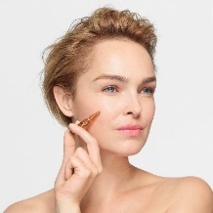
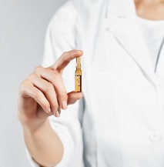
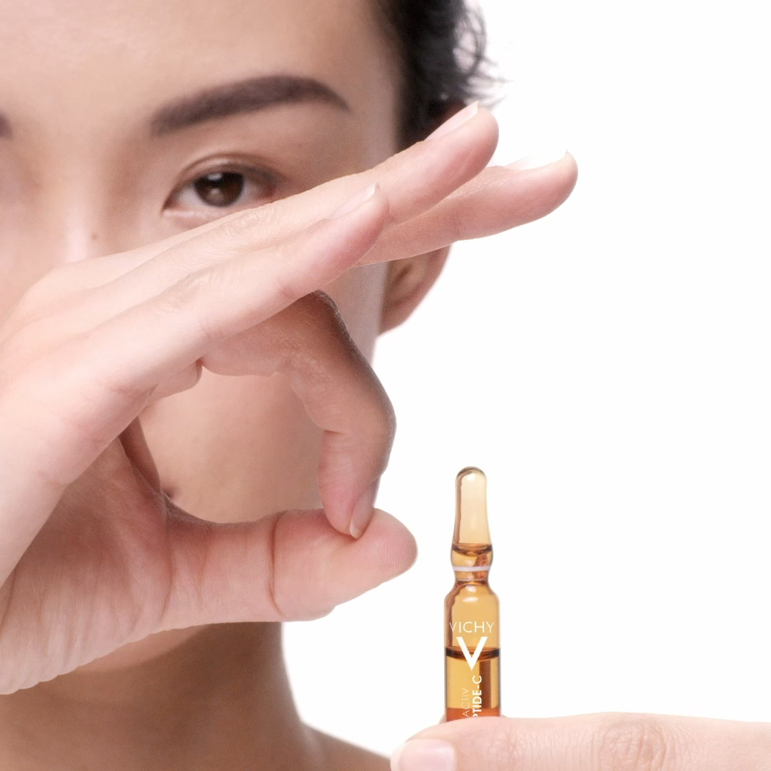

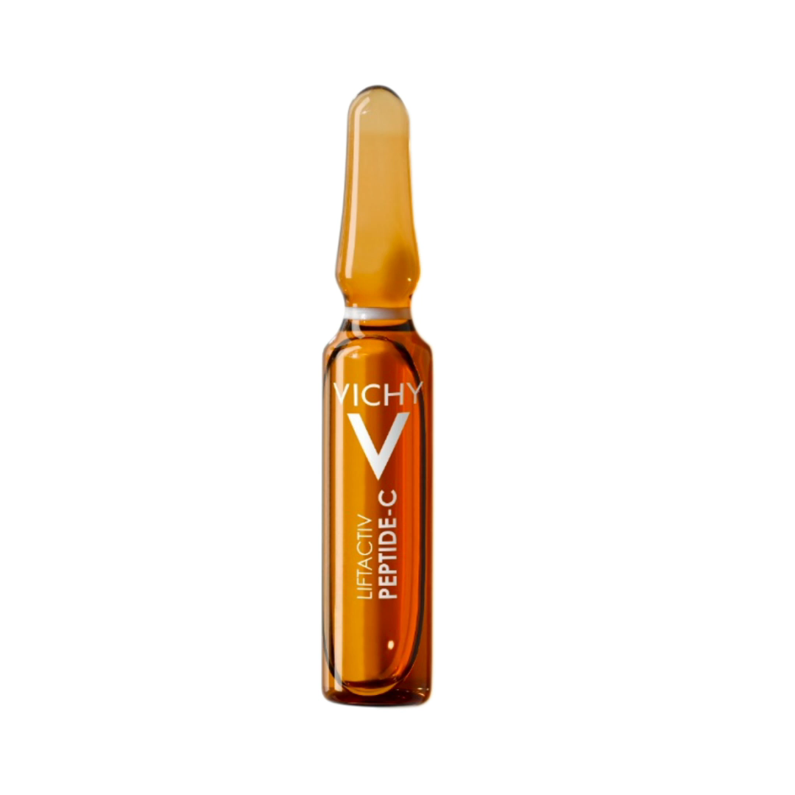
PAID
CARROUSSELS
[NOUVEAU] Liftactiv Specialist Peptide-C
Craquez pour le nouvel anti-âge des laboratoires Vichy !
Formule courte
Action anti-rides
Efficacité cliniquement prouvée
Craquez pour Liftactiv Peptide-C
INNOVATION : Liftactiv Specialist Peptide-C
Une formule courte avec 10% de vitamine C pure, des bio-peptides anti-âge et de l’acide hyaluronique d’origine naturelle pour une efficacité prouvée sur toutes les rides, la tonicité et l’éclat de la peau.
La super dose anti-rides
10% de vitamine C
Craquez pour Liftactiv Peptide-C
Une efficacité prouvée

Slide 2
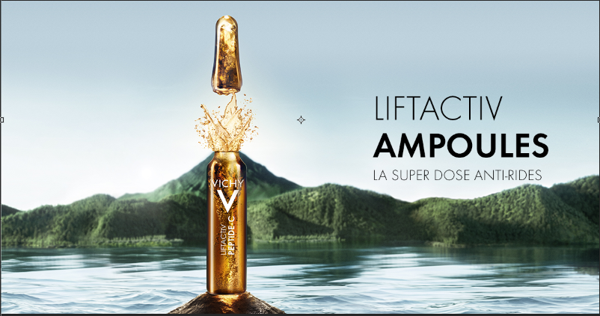
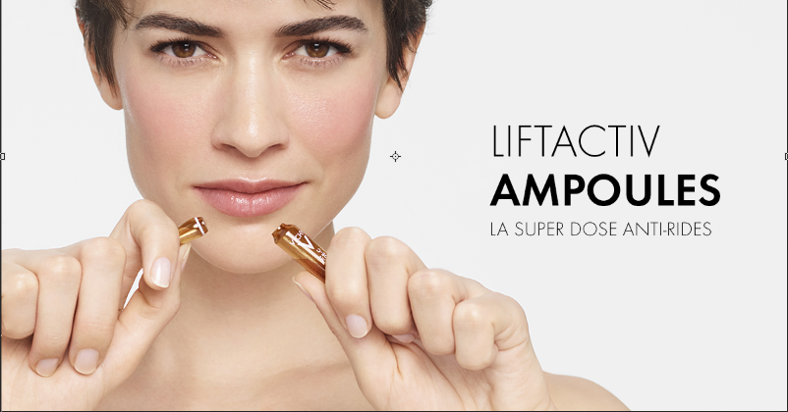
PAID
POSTLINKS
[NOUVEAU] Liftactiv Specialist Peptide-C
Craquez pour le nouvel anti-âge des laboratoires Vichy !
INNOVATION : Liftactiv Specialist Peptide-C
Craquez pour sa formule courte avec 10% de vitamine C pure, des bio-peptides anti-âge et de l’acide hyaluronique d’origine naturelle pour une efficacité prouvée sur toutes les rides, la tonicité et l’éclat de la peau !

Slide 3
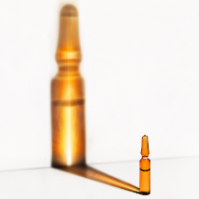
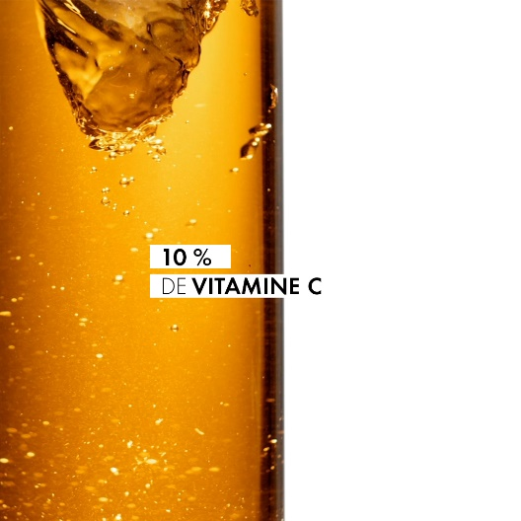
OCTOBRE 2019 / TEASING
ORGA
Êtes-vous prêts pour la dernière innovation anti-âge des laboratoires Vichy ? Avez-vous une idée de ce que c'est ? Dîtes-nous tout en commentaire ! 👇
Plus que quelques jours avant le lancement en France de notre nouveauté anti-âge formulé avec 10% de vitamine C pure !
Avez-vous une idée de son nom ?

Slide 4
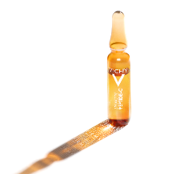
NOVEMBRE
ORGA
Craquez pour notre nouveauté anti-âge Liftactiv Specialist Peptice-C, la superdose anti-rides !
Une nouveauté anti-âge dans un format ampoule qui cible toutes les rides, le manque d’éclat et la tonicité ? C’est Liftactiv Specialist Peptide-C !
L’efficacité de nos ampoules Liftactiv Specialist Peptide-C a été cliniquement prouvée : +23,5% de tonicité immédiate, - 10,9% de rides du front après 28 jours. Qu’attendez-vous pour craquer ?
10% de vitamine C pure, des bio-peptides, et de l’acide hyaluronique d’origine naturelle : découvrez la formule ultra-courte de nos ampoules Liftactiv Specialist Peptide-C !

Slide 5
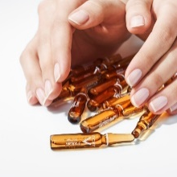
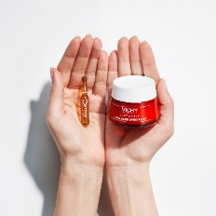
NOVEMBRE
ORGA
Saviez-vous que notre nouveauté anti-âge Liftactiv Specialist Peptide-C existe en 2 formats : 10 ou 30 ampoules à la formule minimaliste pour délivrer la juste dose d’actifs au quotidien.
Nos ampoules Liftacti Specialist Peptide-C sont arrivées en pharmacies et parapharmacies ! Avez-vous déjà eu l’occasion de découvrir cette superdose anti-rides ?
Disponibles en pharmacies et parapharmacies, nos ampoules Liftactiv Specialist Peptide-C hydratent et raffermissent la peau immédiatement et comblent les rides en 1 mois.
Astuce du jour : nos ampoules Liftactiv Specialist Peptide-C s’associent parfaitement avec la crème Liftactiv Collagen Specialist ! Le duo parfait pour une action anti-rides globale.

Slide 6
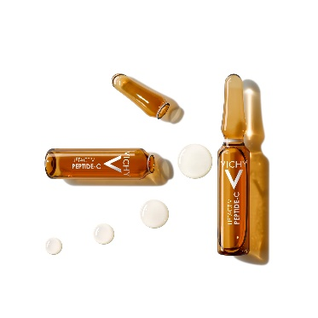
NOVEMBRE
ORGA
5 bonnes raisons d’utiliser les ampoules Liftactiv Specialist Peptide-C :
1 - La formule est hautement concentrée
2 - La formule est courte : seulement 10 ingrédients
3 - Le pack est hermétique pour préserver la fraîcheur de la formule
4 - La posologie est simple : une ampoule par jour
5 - c'est la juste dose au quotidien
Qu’attendez-vous pour craquer ?

